Slide 1
СПЕЦИАЛЬНЫЕ ЭКОНОМИЧЕСКИЕ ЗОНЫ В МИРОВОЙ ЭКОНОМИКЕ
Уксуменко Алёна Анатольевна
канд. экон. наук, доцент

Slide 2
Тема: Свободные экономические зоны
Ирландии

Slide 3
ВОПРОСЫ:
1. Общая экономическая характеристика Ирландии
2. СЭЗ Шеннон
3. СЭЗ Дублин

Slide 4
1. Общая экономическая характеристика Ирландии
«Ирландия - это то место, где происходят странные вещи, и при этом возможен счастливый конец»
Чарльз Хоги, 7 премьер-министр страны
(10 марта 1987 - 11 февраля 1992)

Slide 5
Интеграция страны в мировую экономику стала возможной в значительной степени благодаря свободным экономическим зонам, не в последнюю очередь определяющим устойчивые темпы экономического роста Ирландии. Их на территории Ирландии две - свободная зона аэропорта Шеннон и зона таможенных доков в Дублине

Slide 6
Открытая экономика для истинных предпринимателей

Slide 7
Стратегической позицией Ирландии в вопросах экономики в последние годы было устранение физических, технических и финансовых барьеров для ведения торговли в пределах Европейского Союза. В начале 1993 г. эта проблема была успешно решена, и Ирландия стала одной из крупнейших торговых областей в мире

Slide 8
Ирландия обладает такими преимуществами, как развитая инфраструктура, наличие высококвалифицированного персонала, низкая стоимость труда, финансовые стимулы, конкурентные действующие цены. Ирландия поощряет инвестиции в сферы производства и международного торгового сервиса в любых существующих формах

Slide 9
В настоящее время на ее территории действует более 1000 зарубежных промышленных компаний и фирм (370 американских, 160 британских, 175 германских и 340 - из разных стран мира), предоставляющих международные сервисные услуги. Эти компании дают работу почти 100000 ирландцев.
Наиболее доходным местом вложения капиталов Ирландия является для инвесторов из США, которые последние 10 лет получают здесь прибыль в 4 раза быстрее, чем в других странах ЕС

Slide 10
Экономической политикой страны является вложение средств в приоритетные области промышленности, обещающие принести максимально возможные прибыли. В области электроники и инжиниринга - это создание и производство компьютерных систем и периферии, развитие телекоммуникаций, производство инструментов, автомобильных и аэрокосмических компонентов, систем безопасности, автоматического оборудования. В области охраны здоровья и потребительских товаров - это производство фармацевтических и специальных химических препаратов, косметики и парфюмерии, развитие биотехнологии, разработка и выпуск медицинского оборудования, инвентаря для госпиталей

Slide 11
Ирландские оффшорные компании

Slide 12
Хотя в законодательстве Республики Ирландия и не определен статус оффшорной компании, под ней понимается основанная в Ирландии компания, принадлежащая нерезидентам и получающая доход из источников либо в самой стране, либо за рубежом

Slide 13
Отсутствует и узаконенная дифференциация оффшорных компаний как холдинговых, лицензионных, торговых, финансовых, административных или судоходных. Если такая компания находится в Ирландии, ее доходы, получаемые по всему миру, попадают под ирландское корпоративное налогообложение. Однако выгоды, которые оффшорная компания может в этом случае извлечь, заключаются в возможности снизить налоговые ставки до уровня 10% и использовать налоговые соглашения, заключенные Ирландией с другими странами, для смягчения ирландских и зарубежных налогов

Slide 14
Такие соглашения заключены Ирландией с 24 странами (с Россией такого соглашения нет). Чтобы воспользоваться соглашениями о двойном налогообложении, компания, зарегистрированная в одной из ирландских свободных зон, должна быть резидентом Ирландии

Slide 15
Оффшорная торговая компания в Ирландии обычно является отделением фирмы, инкорпорированной и расположенной в другом международном оффшорном финансовом центре. Это позволяет предприятию воспользоваться выгодой 10%-ной налоговой ставки на торговую прибыль, в то время как доход от последующего инвестирования этой прибыли может быть получен главным офисом, и избежать более высоких налоговых ставок, по которым в Ирландии облагаются инвестируемые доходы

Slide 16
Инкорпорированные в Ирландии нерезидентные оффшорные компании могут быть использованы в качестве холдинговых, либо торговых для проведения сделок, не связанных с Ирландией. Руководство и контроль в таких компаниях обычно осуществляются из другого оффшорного финансового центра, чтобы не быть предметом ирландского налогообложения. В стране возможна деятельность инкорпорированных за рубежом и размещенных в Ирландии оффшорных компаний, однако в такой форме они не получили широкого распространения

Slide 17
Акционеры-нерезиденты оффшорных компаний в Ирландии прямо не обязаны платить налоги. Однако, если руководство оффшорной компанией осуществляется из Ирландии, возможность уплаты налогов с суммы дивидендов, распределяемых среди держателей акций по процентам и роялти, не исключается так же, как существует и потенциальная возможность уплаты авансом корпоративного налога при выплате дивидендов

Slide 18
Поощрительная налоговая система

Slide 19
Ирландия - это государство, в котором льготное налогообложение и другие оффшорные преимущества в отношении предпринимателей действуют не только в специальных свободных зонах.
Предпринимательская деятельность иностранцев (в некоторых оговоренных областях бизнеса) на льготной основе может вестись на всей территории страны

Slide 20
С 70-х гг. ирландское правительство осуществляет активную программу привлечения иностранных инвестиций. Чтобы побудить иностранных предпринимателей начать бизнес в Ирландии, правительство учредило специальный орган - Управление индустриального развития (The Industrial Development Authority или IDA). IDA имеет широкие полномочия принимать заявления для учреждения компаний и предоставлять гранты и финансовые льготы. Отделения IDA имеются в США, Австралии, Японии, Южной Корее, Тайване, Великобритании, Германии и Нидерландах. Определенное число крупных мультинациональных компаний уже воспользовалось преимуществами пособий и скидок, открыв в Ирландии дочерние компании

Slide 21
Финансовая компания обязана иметь минимум 10 служащих, количество работников в промышленных компаниях не регламентировано. Средняя иностранная компания дает работу 40 - 50 ирландским служащим. Чтобы воспользоваться финансовыми и налоговыми льготами, иностранная компания должна вести бизнес в области производства или международных сервисных услуг. Финансовым компаниям разрешено осуществлять свои операции в Международном центре финансовых услуг в Дублине

Slide 22
Иностранным компаниям, учрежденным в Ирландии, могут быть предоставлены основные гранты в размере до 25% расходов, связанных с заводским производством, машиностроением, строительством. Основной грант может достигать 25% в зависимости от следующих факторов: количества предоставляемых рабочих мест, ценности производимого продукта, расположения производственного объекта и стоимости самого гранта в связи с конкретным видом выполняемой работы

Slide 23
Практикуются также гранты в размере 100%-ной стоимости подготовки работника, однако их предоставление постепенно сокращается. Компания, которой предоставлен грант, может сократить количество рабочих мест. Однако, если это сделано в течение 10 лет с момента получения гранта, часть полученных средств придется вернуть

Slide 24
10%-ная ставка налога, уплачиваемого корпорациями, распространяется на те иностранные компании-производители, доход которых в период до 31 декабря 2010 г. вырос за счет продажи товаров, произведенных в Ирландии.
10%-ная ставка налога распространяется на продукцию и материалы, принадлежащие тем лицам, которые вовлечены в процесс производства в пределах Ирландии.
Однако эта льгота не действует в случаях, когда в производстве находятся материалы, получаемые насыпью; меняется артикул товара без изменения его сущности; товар подвергается ремонту или восстановлению

Slide 25
Под производством, облагаемым налогом по 10%-ной ставке, понимается также следующее:
оказание услуг по проектированию, планированию и изготовлению чего-либо на территории Ирландии, если это связано с инженерными работами в области химической, электрической, механической индустрии и гражданского строительства, которые выполняются за пределами стран, входящих в Экономическое Сообщество;
промышленное разведение рыбы;
выращивание грибов;
ремонт судов;
определенные виды компьютерной обработки баз данных и сервиса в области программного обеспечения, в том числе технического и консалтингового, осуществляемые в Ирландии;

Slide 26
услуги судоходных компаний и получаемые в результате их деятельности доходы;
экспорт произведенных в Ирландии товаров, осуществляемый Специальным торговым домом, когда продажа производится оптом. (Специальный торговый дом - компания, непосредственно осуществляющая продажу экспортируемых товаров на основании лицензии Департамента индустрии и коммерции);
культивирование растений, выращенных методом микроразведения или вегетативного размножения;
ремонт и обслуживание самолетов и авиационных двигателей или их составляющих на территории Ирландии;

Slide 27
производство фото-, кино- и магнитофонной пленки;
производство мясных продуктов в соответствии с правилами Европейского Сообщества;
изготовление или ремонт компьютерного оборудования или его составных частей там, где они были изначально введены в строй компанией-производителем или ее дистрибьютором;
печатание газет, включая рекламные издания.
Комплексными и максимально эффективными налоговые льготы становятся в свободных экономических зонах

Slide 28
Перечень торговых операций в пределах свободной зоны аэропорта Шеннон, на которые распространяется 10%-ный производственный налог:
ремонт и обслуживание авиационного транспорта;
торговые операции, которые способствуют улучшению эксплуатации или развитию аэропорта;
торговые операции, косвенно связанные с ремонтом и обслуживанием самолетов, функционированием аэропорта, а также производством товаров. Подтверждение того, что эти виды бизнеса действительно попадают под льготное налогообложение, должно быть получено у министра финансов;
оффшорные операции международных банков, не связанные с лизингом, страхованием и перестрахованием;
менеджмент и инвестиционная деятельность одной или нескольких трастовых компаний, когда держатели трастов являются нерезидентами Ирландии.

Slide 29
Однако филиалы и вспомогательные отделения иностранных компаний могут облагаться здесь налогом и по более высоким ставкам, если государство сочтет это выгодным

Slide 30
Компании, осуществляющие финансовое обслуживание нерезидентов Ирландии в пределах свободной зоны таможенных доков Дублина, должны получить лицензию министра финансов, на основании которой они платят 10%-ный корпоративный налог

Slide 31
Финансовое обслуживание в таможенной зоне Дублина подразумевает:
операции по перемещению иностранной валюты, обычно осуществляемые банками;
международную деятельность, включающую глобальный денежный менеджмент, страхование и связанные с ними мероприятия и сделки в иностранной валюте и аналогичными финансовыми активами, сделки с премией, менеджмент в области коллективного инвестирования;
сервисные услуги и льготы в области обработки, контроля, учета, коммуникаций, клиринга, заключения сделок или хранения информации, связанные с финансовой деятельностью;
развитие и поставка программного обеспечения для использования в финансовой сфере или для повторной обработки и анализа информации о финансовой деятельности;
коммерческие сделки с товарными фьючерсами и товарные сделки с премией по поручению заказчиков, не являющихся резидентами Ирландии и не вовлеченных в торговлю товаром;
торговые операции, близкие к вышеперечисленным, которые, по мнению министра финансов, способствуют использованию зоны как международного финансового центра.

Slide 32
По10%-ной ставке облагаются налогом поступления и доходы от прироста капитала, полученные в результате следующих операций:
страхования жизни владельцев полисов и лиц, проживающих за пределами Ирландии, которые получают ежегодную страховую ренту;
управления инвестициями одной или нескольких трастовых компаний, владельцы которых являются нерезидентами Ирландии.

Slide 33
Филиалы и вспомогательные подразделения иностранных компаний могут облагаться более высоким корпоративным налогом, однако эти иностранные компании не являются объектом обложения подоходным налогом на выплачиваемые проценты

Slide 34
Компании, действующей при Международном центре финансового обслуживания в Дублине, может быть предоставлен односторонний кредит, если она несет убытки в результате двойного налогообложения доходов, полученных в Ирландии, когда с взимающей налог юрисдикцией отсутствует соглашение о двойном налогообложении

Slide 35
Законодательство и Ирландии и США допускает, что международные торговые корпорации, зарегистрированные в США, для получения экспортных льгот могут быть перемещены под юрисдикцию Ирландии, оставаясь при этом под действием американского налогового законодательства. Такие компании, расположенные в районе свободной зоны аэропорта Шеннон, облагаются производственным налогом по 10%-ной ставке, которая является самой низкой в Европе для подобного рода операций

Slide 36
Доходы от зарегистрированного в Ирландии патента не облагаются налогом, если им пользуется резидент Ирландии, выполняющий работу на ее территории

Slide 37
Не облагается налогом деятельность, связанная с воспроизводством элитных пород лошадей, если жеребец-производитель находится на территории Ирландии и используется для улучшения родословных ирландских породистых лошадей

Slide 38
С 1 августа 1994 г. в течение трех лет предоставляются специальные льготы в области строительства и реконструкции магазинов, кинотеатров, театров, ресторанов, кафе, ночных клубов, пабов и центров развлечений в 34 городах Ирландии. Они включают и вычеты из налоговых обязательств, которые, по усмотрению компании, могут составлять до 50% списания стоимости активов, связанных с затратами капитальных активов фирмы, 25%-ные начальные скидки и 2%-ные ежегодные скидки в зависимости от конкретных условий и ситуации

Slide 39
2. СЭЗ Шеннон
Свободная зона Шеннон находится в западной части Ирландии и охватывает территорию в 243 га (600 акров). С 1959 г. на территории свободной зоны зарегистрировалось более 100 компаний, которые обеспечивают занятость 7 000 чел. Годовой экспорт товаров и услуг особой экономической зоны Шеннон превышает 3 300 млн. евро в год. Компании СЭЗ приносят экономике Ирландии 600 млн. евро ежегодно в виде заработной платы, товаров и услуг

Slide 40
Свободную экономическую зону выбрали ведущие иностранные компании в самых разных секторах:
аэрокосмическое приборостроение;
международная торговля услугами;
финансовые услуги;
инженерия;
электроника;
средства информации и коммуникации;
технологии;
медицина.

Slide 41
Резидентами СЭЗ являются такие известные во всем мире компании, как Avocent (компьютерные и информационные технологии), Digital River (компьютерные технологии, бытовая техника), GECapital (консалтинг, инвестиции), Ingersoll Rand (услуги, консалтинг), Intel (компьютерные технологии), Lufthansa Technik (авиация), Mentor Grapphics (электротехника, электроника), Molex (производство электронных компонентов), RSA Security (решение проблем безопасности для бизнеса) и Symantec (обеспечение безопасности, хранения данных и управления системами)

Slide 42
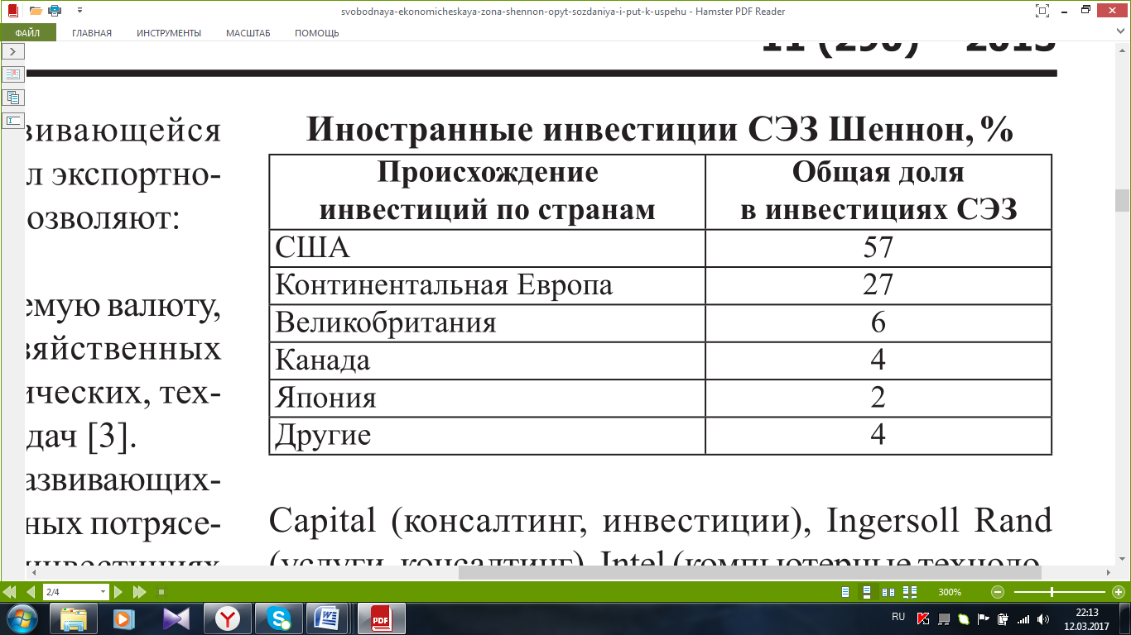
Из анализа данных таблицы видно, что основной приток инвестиций в экономику СЭЗ Шеннон приходится на США и Европу

Slide 43
Свободная экономическая зона расположена рядом с международным аэропортом Шеннон на Западном побережье Ирландии. Изначально данный аэропорт специализировался на дозаправке самолетов, обслуживавших трансатлантические рейсы. Но по мере того как ведущие авиакомпании стали переходить на самолеты, не нуждающиеся в дозаправке, экономическое положение Шеннона ухудшалось. Он оказался на грани закрытия. Тогда в 1959 г. правительство страны объявило о своем намерении сделать Шеннон зоной свободного международного предпринимательства. Эта акция оказалась вполне успешной. Иностранный капитал за короткие сроки сумел создать здесь тысячи новых рабочих мест, ликвидировать безработицу и вернуть району экономическое благополучие

Slide 44
В настоящее время в зоне аэропорта Шеннон производят:
электронное оборудование;
буровые установки;
промышленные алмазы;
товары широкого потребления.
Только его годовой экспорт превышает 1 млрд. долл. Да и сам Шеннон превратился в процветающий город. Впоследствии даже возникла дочерняя компания Shannon Development, занимавшаяся разработкой проектов в СЭЗ по заказам различных государств и компаний (в частности, в Азии, Африке и Латинской Америке). Данная компания занимается управлением и развитием свободной зоны Шеннон

Slide 45
Более 6 000 чел. работают в клиентских компаниях Shannon Development и еще 614 заняты в компаниях, обслуживающих СЭЗ

Slide 46
Компания Shannon Development:
оказывает финансовую помощь организациям, желающим вести бизнес в СЭЗ Шеннон;
помогает расширить существующие производства на территории свободной зоны тем фирмам, которые уже зарегистрированы как резиденты СЭЗ.
Критериями для оказания помощи являются:
стратегическая важность сектора производства, в котором работает предприятие, для национальной экономики;
количество занятых в проекте работников;
качество конечного продукта.

Slide 47
Существуют следующие типы субсидий:
1) программы занятости;
2) гранты на научно-исследовательские и опытно-конструкторские работы (НИОКР);
3) гранты на обучение;
4) финансовые гранты.
Основанием для предоставления финансовой поддержки служит бизнес-план. На основании всестороннего изучения и анализа изложенных в нем предложений принимается решение о перспективности развития предлагаемого вида деятельности в СЭЗ и выделении ему субсидии.

Slide 48
Ключевыми секторами экономики СЭЗ Шеннон стали:
авиация;
информационно-комуникационные технологии;
инженерия;
фармацевтика;
производство медицинского оборудования.
Помимо успешной модели управления СЭЗ основными причинами быстрого ее развития стали такие факторы, как наличие готовой инфраструктуры и налоговые льготы.

Slide 49
Создание свободной зоны на территории аэропорта позволило ускорить привлечение иностранных инвесторов без вложения значительных бюджетных средств, которые потребовались бы на возведение инфраструктуры свободной зоны на другой территории

Slide 50
Основным плюсом портовой зоны Шеннон является низкий уровень налоговых ставок, действующий на территории свободной зоны:
ставка налога на прибыль в размере 12,5 % относится к торговой прибыли во всех секторах, включая производство товаров и услуг;
с января 2009 г. предоставляется 25 %-ная льгота по налогу на прибыль в отношении расходов на исследования и разработки;
компании-резиденты, которые используют Шеннон как региональную штаб-квартиру или в качестве основного места деятельности, освобождаются от ирландского налога на прирост капитала;
НДС в Шенноне равен нулю. Товары ввозятся в Ирландию без его уплаты в пункте въезда

Slide 51
Быстрым темпам развития СЭЗ Шеннон также способствует тот факт, что население Ирландии по возрастному составу является одним из самых молодых в Европе. Согласно статистическим данным только 35 % населения страны — старше 25 лет. Таким образом, СЭЗ обладает молодыми квалифицированными кадрами с высокой производительностью труда, готовыми работать в течение еще длительного периода времени и развивать экономику, в том числе сложные наукоемкие отрасли производства.
По оценкам специалистов, ВВП на душу населения составляет в среднем 45,33 долл.

Slide 52
В Ирландии около 1 млн чел. с высшим образованием и 60 % людей, которые, закончив среднюю школу, продолжили дальнейшее образование, в первую очередь в бизнесе, инженерных и компьютерных технологиях. СЭЗ находится в 25 км от университета Лимерик и Технологического университета Лимерик. Средние учебные заведения NUI Galway и University College Cork расположены в 88 и 128 км от СЭЗ

Slide 53
Шеннон - крупнейший логистический центр, включающий в себя:
сеть транспортных дорог (как автомобильных, так и железнодорожных);
морской порт;
международный аэропорт.
Только за 1 год через аэропорт Шеннон проходят не менее 1,756 млн пассажиров. Морской порт принимает свыше 1 000 кораблей в год. Грузопоток равен 12 млн т, что составляет 20 % от грузооборота всей Ирландии.

Slide 54
Особый режим внешнеэкономической деятельности на территории СЭЗ создан с учетом:
национальной и региональной специфики;
природных условий;
наличия определенных производственных факторов.
Совмещение возможностей крупного транспортного узла, каким является аэропорт Шеннон, развитой инфраструктуры и налоговых льгот привело к развитию особой экономической зоны, созданию рабочих мест, притоку инвестиций в экономику Ирландии и появлению новых технологий

Slide 55
Проанализировав успешный опыт развития СЭЗ Шеннон начиная с 1950-х гг., можно сделать вывод об основных факторах, оказывающих влияние на успех такого явления, как особые экономические зоны в целом. Следует выделить основные факторы привлекательности и успешного развития свободной экономической зоны, характерные для любого типа СЭЗ как при их создании, так и при дальнейшем функционировании (см. рисунок)

Slide 56
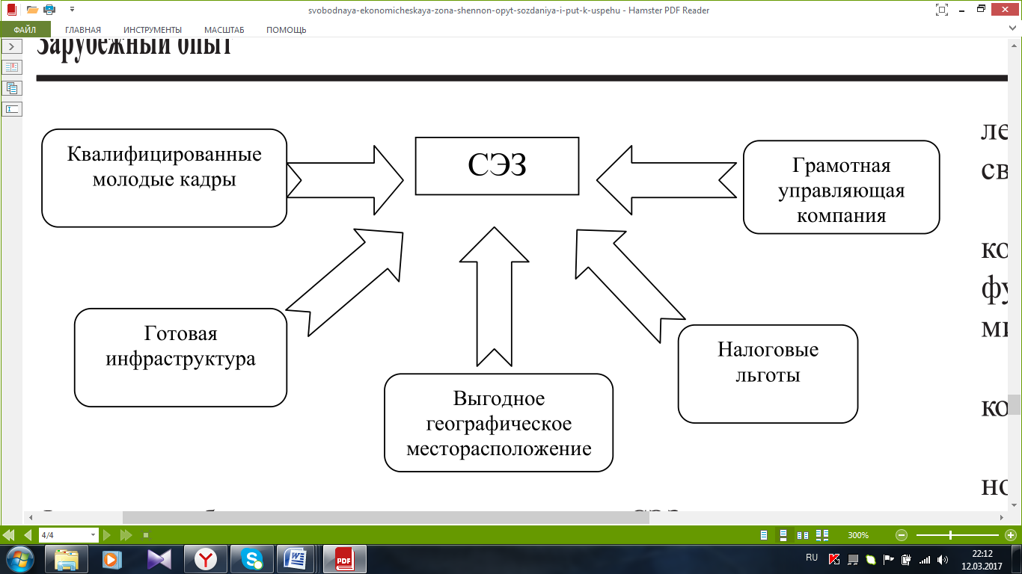
Факторы, необходимые для успешного развития СЭЗ

Slide 57
Результатом совокупности всех факторов, указанных на рисунке является рост числа резидентов СЭЗ и как следствие, приток инвестиций в экономику региона. Побочным положительным эффектом также будет являться рост занятости местного населения в организациях — резидентах свободной экономической зоны.
Таким образом, в Ирландии накоплен богатый опыт организации и функционирования свободных экономических зон. СЭЗ Шеннон:
объединяет в себе сразу несколько типов особой экономической зоны;
вносит вклад в развитие экономики страны

Slide 58
Свободная экономическая зона Шеннон — это наглядный пример успешного функционирования и грамотного управления СЭЗ. Ее наработки могут быть использованы как основа при создании и развитии подобных зон по всему миру

Slide 59
3. СЭЗ Дублин
Если свободная зона аэропорта Шеннон решает преимущественно задачи развития промышленного производства и торгового экспорта, то более молодая, но столь же бурно растущая свободная зона таможенных доков Дублина (Custom House Docks Free Zone) ставит перед собой цели и задачи, связанные в первую очередь с финансовым обслуживанием клиентов (фондовый и казначейский менеджмент, лизинг, страхование и брокерские услуги)

Slide 60
Начало работам по созданию зоны было положено правительственным Актом городского обновления 1986 г., предусматривающим, в частности, учреждение Правления по развитию таможенных доков (Custom House Docks Development Authority). Доки Дублина занимают площадь около 11 га и являются первостепенным объектом перепланировки и реконструкции

Slide 61
Формально Сustom House Docks Development входит в состав совместного предприятия, представляя общественный сектор, тогда как частный сектор представлен Сustom House Docks Developmrnt Co. Limited. В отношении последней действует широкий круг льгот для вовлечения в проект развития зоны частных инвестиций. Большинство недавно реконструированных помещений уже занято международными производственными и торговыми компаниями, которых в 1993 г. в зоне насчитывалось 39. Среди них IBM, Alcan, Volkswagen, Volvo, Grand Metropoliten и другие фирмы с мировым именем, осуществляющие отсюда казначейские и страховые операции

Slide 62
Многие крупные корпорации создали здесь дочерние страховые компании, через которые они осуществляют страхование и перестрахование различных видов собственности

Slide 63
Более 250 банков, страховых, управляющих и мультинациональных компаний из Северной Америки, Европы и Дальнего Востока сделали заявки для работы в расположенном в зоне Международном центре финансовых услуг. В 1994 г. здесь вели бизнес более 150 финансовых компаний, таких как BankofIreland, Radobank, ChaseManhattanBank, Scotiabank, Kredietbank, Citibank. Проводимые ими международные финансовые операции облагались налогом на прибыль по 10%-ной ставке. Специальные налоговые уступки были сделаны для паевых трастов. Коллективные фонды вообще освобождались от налогов. С момента аренды офиса все компании на 10 лет освобождены от уплаты налога на собственность

Slide 64
И ещё немного об Ирландии

Slide 65
Налоговая гавань для творческой интеллигенции
Выгоды, которые налоговое законодательство Ирландии предоставляет промышленникам, коммерсантам и финансистам, существуют для клиентов и в других оффшорных зонах и центрах. Однако в числе ирландских льгот есть нечто такое, что вызовет неподдельный интерес у людей творческих и, казалось бы, никаким образом к оффшорной практике отношения не имеющих

Slide 66
Согласно законодательству Республики Ирландия, принятому в 1969 г., поэты и писатели, художники и скульпторы, композиторы, киносценаристы, проживающие в Ирландии, полностью освобождаются от всех видов налогов на доходы, полученные творческим путем с использованием местных материалов (переводы, адаптации, копирование или репродуцирование чужих работ ирландским законодательством творчеством не считаются). Получить статус резидента Ирландии - проблема вполне решаемая. Об этом свидетельствует пример нескольких сотен писателей, художников, композиторов и сценаристов, легально творящих в безналоговом раю

Slide 67
Опыт экономического планирования
Одна из самых насущных программ экономического и общественного развития страны на ближайшую перспективу - программа повышения конкурентоспособности персонала и объема работ (Programme for Competitiveness and Work). Согласно программе, средняя зарплата будет возрастать на 2,5% в год в соответствии с ожидаемым уровнем инфляции.
Программа уделяет особое внимание укреплению экономической стабильности в целом путем проведения целенаправленной монетаристской и фискальной политики, которая должна обеспечить устойчивый валютный курс и низкую инфляцию. Такая политика способствует конкурентоспособности доходов и поощряет инвестирование.
Цель фискальной политики - путем сдерживания общественных расходов сократить в дальнейшем соотношение национального долга к национальному валовому продукту.
Монетаристская политика направлена на поддержку процентных ставок на возможно низком уровне и устойчивого валютного курса в рамках европейской денежной системы

Slide 68
СПАСИБО ЗА ВНИМАНИЕ!

